Slide 1

LEY Nº 20.886
“SEMINARIO LEY DE TRAMITACIÓN ELECTRÓNICA”
Corporación Administrativa del Poder Judicial
ABRIL/ 2016

Slide 2


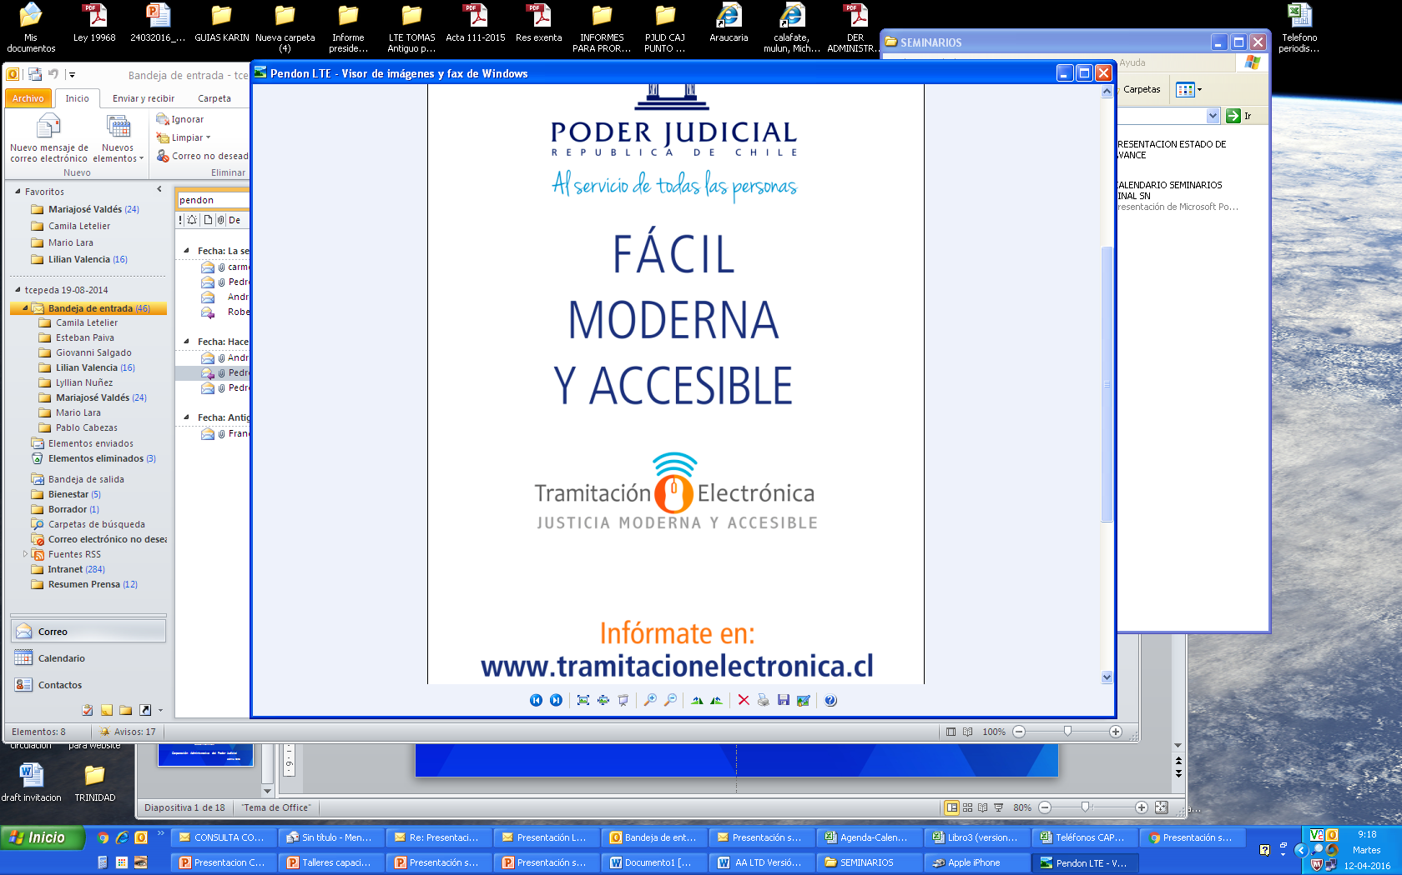
CONTENIDO DE LEY 20.886
Vigencia
Ámbito de aplicación
Principios
Uso obligatorio del sistema informático, respaldo y conservación
Firma electrónica de resoluciones y actuaciones del tribunal y copias autorizadas
Presentación de demandas y escritos
Presentación de documentos
Patrocinio y poder electrónico
Otras formas de notificación y estado diario
Registro de actuaciones de receptores
Exhortos
Oficios y comunicaciones judiciales
Modificación de diversos cuerpos legales
Regulación mediante auto acordado

Slide 3
CONTENIDO DE LEY 20.886
  1. Vigencia
El día 18 de diciembre de 2015 se publicó en el Diario Oficial la Ley Nº 20.886, que establece la tramitación digital de los procedimientos judiciales, cuya entrada en vigencia es en dos etapas:
Entrada en vigencia | Jurisdicciones | Cortes y Tribunales
18 de junio de 2016 | 13 (Arica, Iquique, Antofagasta, Copiapó, La Serena, Rancagua, Talca, Chillán, Temuco, Valdivia, Puerto Montt, Coihaique y Punta Arenas) | 258
18 de diciembre de 2016 | 4 (Santiago, San Miguel, Valparaíso y Concepción) | 206

Slide 4
CONTENIDO DE LEY 20.886
  2. Ámbito de aplicación
  La Ley 20.886 se aplicará a todas las causas que conozcan los tribunales indicados en los incisos segundo y tercero del artículo 5º del Código Orgánico de Tribunales, con excepción de las causas que conozcan los tribunales militares en tiempo de paz, es decir:
  Corte Suprema
  Cortes de Apelaciones
  Presidentes y Ministros de Corte
  Tribunales de Juicio Oral en lo Penal
  Juzgados de Letras
  Juzgados de Garantía
  Juzgados de Familia
  Juzgados de Letras del Trabajo
  Juzgados de Cobranza Laboral y Previsional
  Aplicándose las disposiciones de la Ley, solo a las causas iniciadas con posterioridad a su entrada en vigencia.
  Las causas se entenderán iniciadas desde la fecha de presentación de la demanda o medida prejudicial, según corresponda.

Slide 5
CONTENIDO DE LEY 20.886
  3. Principios
  La tramitación de las causas según por la nueva Ley serán regidas por los siguientes principios:
  Principio de equivalencia funcional del soporte electrónico
  Principio de fidelidad
  Principio de publicidad
  Principio de buena fe
  Principio de actualización de los sistemas informáticos
  Principio de cooperación

Slide 6
CONTENIDO DE LEY 20.886
  4. Uso obligatorio del sistema informático, respaldo y conservación
  Los jueces, auxiliares de la administración de justicia y funcionarios de cada tribunal estarán obligados a utilizar y a registrar en el sistema informático todas las resoluciones y actuaciones procesales que se verifiquen en el juicio.
  Dichos antecedentes constarán en la carpeta electrónica, la cual se formará con los escritos, documentos, resoluciones, actas de audiencias y actuaciones de toda especie que se presenten o verifiquen en el juicio, los que serán registrados y conservados íntegramente en orden sucesivo conforme a su fecha de presentación o verificación a través de cualquier medio que garantice la fidelidad, preservación y reproducción de su contenido, lo que se regulará mediante auto acordado de la Corte Suprema.

Slide 7
CONTENIDO DE LEY 20.886
  5. Firma electrónica de resoluciones y actuaciones del tribunal y copias autorizadas
  Las resoluciones y actuaciones del juez, del secretario, del administrador del tribunal y de los auxiliares de la administración de justicia serán suscritas mediante firma electrónica avanzada. Entre los auxiliares que pertenecen al Poder Judicial, se encuentran los Relatores y Consejeros Técnicos
  ¿Cómo se obtienen las copias autorizadas en virtud de la nueva normativa?
  Las copias autorizadas de las resoluciones y actuaciones deberán ser obtenidas directamente del sistema informático de tramitación con la firma electrónica correspondiente, la que contará con un sello de autenticidad, es decir, no será necesaria la intervención de ningún funcionario del tribunal para ello.

Slide 8
CONTENIDO DE LEY 20.886
  ¿Será necesario generar un expediente físico en que los documentos cuenten con firma manuscrita?
  En atención a que todas las presentaciones serán digitales, al igual que las resoluciones, no es necesario contar con expediente físico, así como tampoco con la firma manuscrita escaneada en los documentos, toda vez que la firma válida es la electrónica, ya sea simple o avanzada.
  ¿Cuál será la participación de las instituciones que forman parte del sistema de justicia en esta implementación?
  Las instituciones se encuentran directamente relacionadas con la implementación y el éxito de la puesta en marcha de esta ley, ya que en definitiva son quienes interactúan con el Poder Judicial desde diversas perspectivas. En ese contexto, se están realizando una serie de reuniones de coordinación y trabajo, con el objetivo de contar con toda la información necesaria para una correcta tramitación.

Slide 9
CONTENIDO DE LEY 20.886
  6. Presentación de demandas y de escritos
  El ingreso de las demandas y de todos los escritos se hará por vía electrónica a través del sistema de tramitación del Poder Judicial, es decir, ya no se podrá utilizar el correo electrónico como forma de comunicación con el tribunal.
  Para dar cumplimiento a lo anterior, se están unificando todos los servicios asociados a la tramitación de las causas en una Oficina Judicial Virtual (OJV), la cual estará disponible en el Portal de Internet del Poder Judicial (www.pjud.cl o www.poderjudicial.cl)
  Para ingresar a la OJV, se utilizará como mecanismo de acceso la Clave Única del Estado, que es entregada y administrada por el Servicio de Registro Civil e Identificación, sirviendo además como Firma Electrónica Simple de los documentos que se envíen al tribunal utilizándola.

Slide 10
CONTENIDO DE LEY 20.886
  Excepciones al ingreso mediante OJV
  En casos excepcionales, cuando las circunstancias así lo requieran o se trate de una persona autorizada por el tribunal por carecer de los medios tecnológicos necesarios, los escritos podrán presentarse al tribunal materialmente y en soporte papel por conducto del ministro de fe respectivo o del buzón especialmente habilitado al efecto.
  Es decir:
  a) Cuando las circunstancias así lo requieran:
  Un ejemplo de esta situación se puede producir en aquellos momentos que no sea posible acceder al sistema de tramitación a través de la OJV, ya sea por caídas o problemas de conectividad. Para este caso en particular, la Corporación Administrativa del Poder Judicial publicará oportunamente una certificación de tal circunstancia en el portal institucional del Poder Judicial, con la fecha y duración del evento, de forma tal que los usuarios podrán descargar ese certificarlo y acreditar el hecho ante el tribunal.
  b) Persona autorizada por el tribunal por carecer de los medios tecnológicos necesarios.
  En casos excepcionales, previa autorización del tribunal y para una causa determinada, una persona podrá realizar un ingreso materialmente en soporte papel si carece de los medios tecnológicos necesarios.

Slide 11
CONTENIDO DE LEY 20.886
  7. Presentación de documentos
Documento Digital: Respecto a las presentación de documentos, el artículo 6° de la ley N° 20.886, señala que los documentos electrónicos se presentarán a través del sistema de tramitación del Poder Judicial o, en caso de requerirlo así las circunstancias, se acompañarán en el tribunal a través de la entrega de algún dispositivo de almacenamiento de datos electrónicos.
Documento Material: Los documentos cuyo formato original no sea electrónico, podrán presentarse materialmente en el Tribunal y quedaran bajo la custodia del funcionario o ministro de fe correspondiente.
Los títulos ejecutivos cuyo formato digital no sea electrónico, deberán presentarse materialmente en el Tribunal y quedarán en custodia, bajo apercibimiento de tener por no iniciada la ejecución.
Sin perjuicio de lo anterior, los documentos y títulos ejecutivos presentados materialmente deberán acompañarse con una copia en formato digital a través del sistema de tramitación electrónica del Poder Judicial o, en caso de requerirlo así las circunstancias, en el tribunal, a través de la entrega de algún dispositivo de almacenamiento de datos electrónicos.
Apercibimiento: Si no se presentaren las copias digitales de los documentos o títulos ejecutivos, o si existiere una disconformidad substancial entre aquellas y el documento o título ejecutivo original, el tribunal ordenará, de oficio o a petición de parte, que se acompañen las copias digitales dentro de tercero día, bajo apercibimiento de tener por no presentado el documento o título ejecutivo respectivo.
Excepción: cuando se haya autorizado a una persona para presentar escritos materialmente por carecer de los medios tecnológicos, no será necesario acompañar copias digitales. En este caso, los documentos y títulos ejecutivos presentados en formato que no sea electrónico serán digitalizados e ingresados inmediatamente por el tribunal a la carpeta electrónica.

Slide 12
CONTENIDO DE LEY 20.886
  8. Patrocinio y poder electrónico
El patrocinio por abogado habilitado para el ejercicio de la profesión podrá constituirse mediante firma electrónica avanzada.
El mandato judicial podrá constituirse, además de las formas tradicionales establecidas en la Ley, mediante la firma electrónica avanzada del mandante. En consecuencia, para obrar como mandatario judicial se considerará poder suficiente el constituido mediante declaración escrita del mandante suscrita con firma electrónica avanzada, sin que se requiera su comparecencia personal para autorizar su representación judicial.
La constatación de la calidad de abogado habilitado la hará el tribunal de manera interna a través de sus registros, mediante el cotejo por sistema con la oficina de títulos de la Corte Suprema. Adicionalmente, la Corporación Administrativa del Poder Judicial está desarrollando una herramienta informática que verificará de manera interna las suspensiones de los abogados.

Slide 13
CONTENIDO DE LEY 20.886
  9. Otras formas de notificación y estado diario
Cualquiera de las partes o intervinientes podrá proponer para sí una forma de notificación electrónica, la que el tribunal podrá aceptar aun cuando la ley disponga que la notificación deba realizarse por cédula si, en su opinión, resultare suficientemente eficaz y no causare indefensión. Esta forma de notificación será válida para todo el proceso.
Estado diario:
Las resoluciones se incluirán en un estado que deberá formarse electrónicamente que estará disponible diariamente en la página web del Poder Judicial.
De las notificaciones realizadas conforme a lo señalado, se dejará constancia en la carpeta electrónica el mismo día en que se publique el estado.

Slide 14
CONTENIDO DE LEY 20.886
  10. Registro de actuaciones de los receptores
Los receptores deberán acceder al sistema de tramitación del Poder Judicial, dejando un testimonio electrónico georrefenciado, para lo cual, la Corporación Administrativa del Poder Judicial está desarrollando una aplicación móvil que permitirá realizar estas diligencias cumpliendo con los requisitos legales. Es decir, deberán:
a) Registrarse en el sistema de tramitación electrónica: el artículo 9º de la ley 20.886, establece que para efectuar los registros de actuaciones, los receptores judiciales deberán registrarse en el sistema de tramitación electrónica del Poder Judicial, utilizando la clave única y haciendo uso de la OJV.
b) Dejar testimonio electrónico georreferenciado mediante una aplicación especial: Los receptores deberán agregar a la carpeta electrónica un testimonio dando cuenta de la actuación realizada dentro de los dos días hábiles siguientes a la fecha en que se practicó la diligencia, con la debida constancia de todo lo obrado. En las notificaciones, requerimientos o embargos, el testimonio o acta de la diligencia incluirá un registro georreferenciado, que dé cuenta del lugar, fecha y horario de su ocurrencia.
Además, en el caso de retiro de especies, los receptores incluirán un registro fotográfico o de video con fecha y hora de los bienes muebles, al momento del retiro para su entrega al martillero, a menos que exista oposición de parte del deudor o el depositario.

Slide 15
CONTENIDO DE LEY 20.886
  11. Exhortos
Los exhortos entre tribunales nacionales serán remitidos, diligenciados y devueltos mediante la utilización del sistema de tramitación electrónica del Poder Judicial, incorporando cada una de las actuaciones que se realizaron, en la carpeta electrónica. Actualmente esto no representa un cambio significativo, toda vez que ya está operativo en diversas competencias.
Excepción: Cuando los exhortos se verifiquen desde o hacia tribunales que carezcan del sistema de tramitación electrónica, se utilizará una casilla de correo electrónico o el medio de comunicación idóneo más eficaz de que disponga ese tribunal.
12. Oficios y comunicaciones judiciales
En concordancia con el principio de actualización de los sistemas informáticos, los oficios y comunicaciones judiciales desde o hacia instituciones públicas se diligenciarán a través de medios electrónicos, en lo posible, mediante interconexión.
Si la institución pública careciere de los recursos técnicos necesarios, se diligenciarán a través del medio de comunicación idóneo más eficaz de que disponga esa institución pública. Para estos efectos, el Poder Judicial habilitará una plataforma especial en su portal de Internet.

Slide 16
CONTENIDO DE LEY 20.886
  13. Modificación de diversos cuerpos legales
  La Ley N°20.886 introduce modificaciones al Código de Procedimiento Civil y Código Orgánico de Tribunales, que tienen por objeto dar eficacia a las disposiciones legales introducidas dando espacio a la Tramitación Electrónica.
  14. Regulación mediante auto acordado.
  La Ley entrega determinados aspectos de detalle a la potestad normativa de la Corte Suprema acerca de los siguientes tópicos:
  Regulación sobre búsqueda de causas.
  Registro de los abogados y habilitados en derecho en el sistema de tramitación del Poder Judicial.
  Constancia de georreferenciación de las actuaciones de los receptores.
  Fidelidad, preservación y reproducción de los registros electrónicos.
  Aquella regulación necesaria para asegurar la implementación de la Ley.
  El 15 de abril de 2016, se dictó el Acta N°37-2016 para estos efectos.

Slide 17
CONTENIDO DE LEY 20.886
  15. Sugerencias
  Mantenerse informado en relación a los auto acordados dictados para complementar la Ley N°20.886.
  Anticiparse a la entrada en vigencia de la Ley, en atención a obtener la “Clave Única” a través del Servicio de Registro Civil e Identificación.
  Familiarizarse con el sistema de tramitación y la OJV.
  Adoptar las providencias necesarias durante el periodo de coexistencia entre la tramitación de las causas anteriores a la Ley y las nuevas.
  Informarse a través de la página web www.tramitacionelectronica.cl

Slide 19

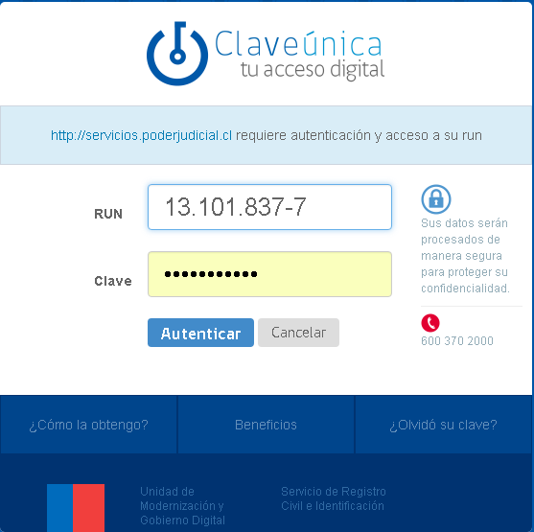
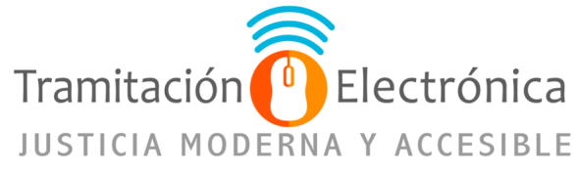
Oficina Judicial Virtual

Slide 20
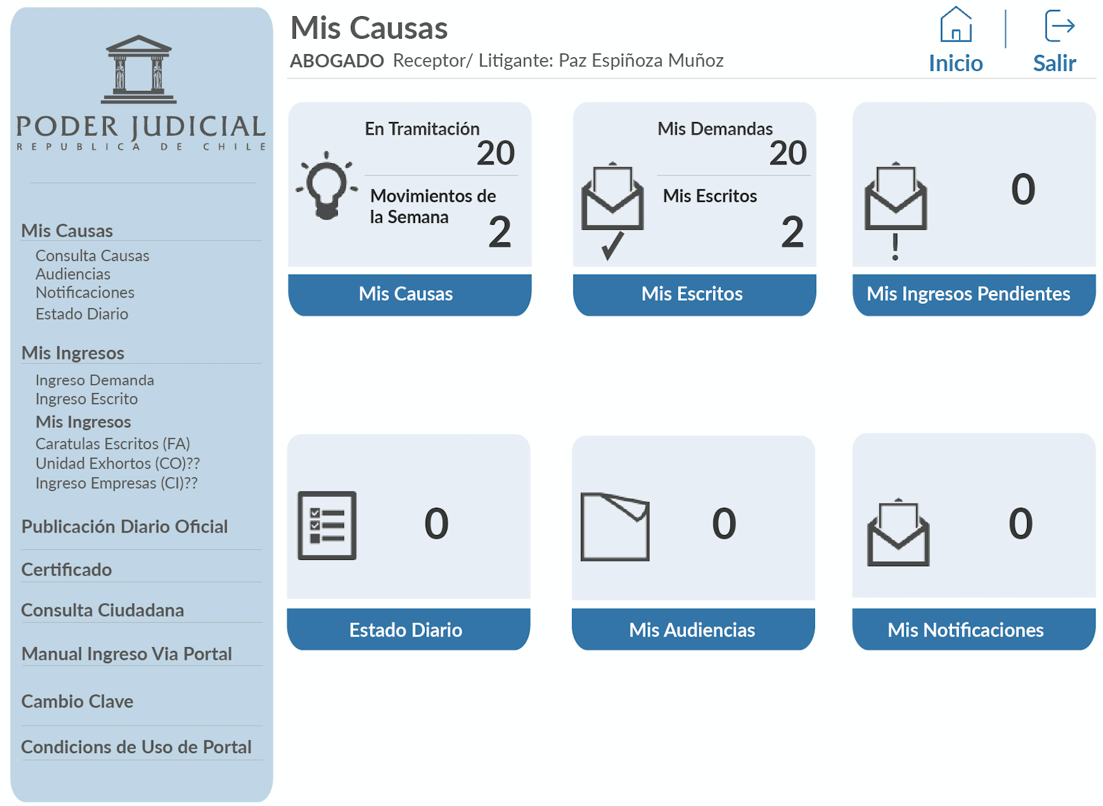
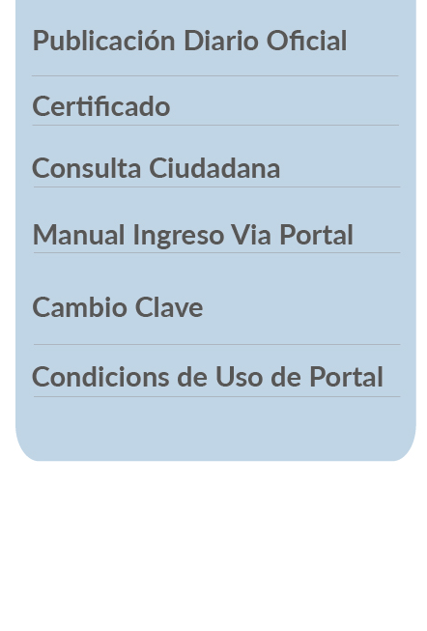
Oficina Judicial Virtual

Slide 21
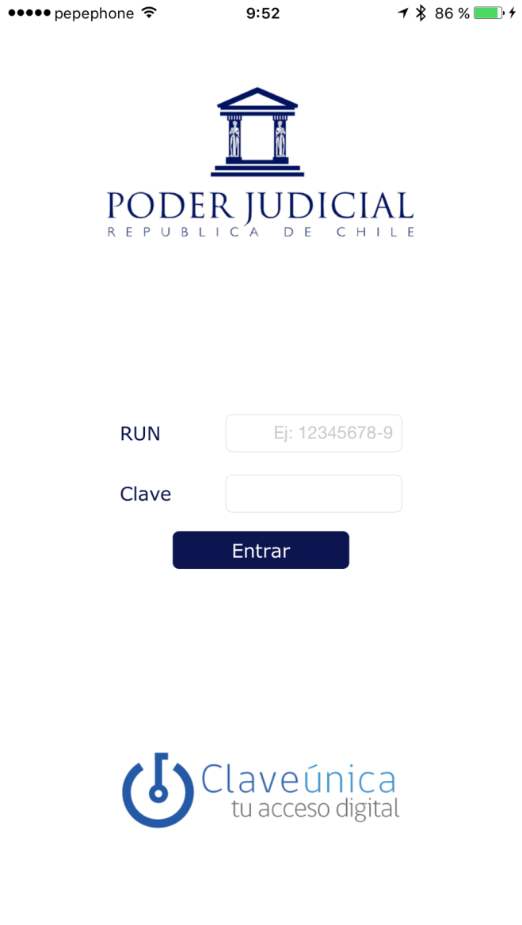
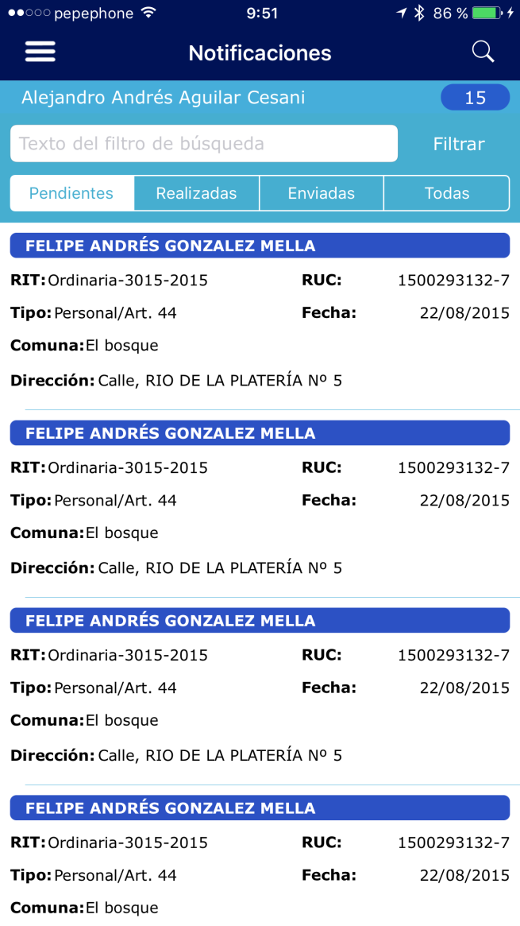
Aplicación Móvil

Slide 22
Flujo de la tramitación de un receptor
Oficina Judicial Virtual
1. Ingresar a OJV
2. Retirar la causa
Aplicación Móvil
3. Ingresar a aplicación móvil y sincronizar datos
4. Revisar notificaciones pendientes y seleccionar el litigante a notificar
5. Pinchar opción de georreferenciación e incorporar imágenes cuando corresponda
6. Envío y sincronización con OJV
Oficina Judicial Virtual
7. Consultar actuaciones pendientes / realizadas
8. Incorporar documento de la actuación realizada con firma electrónica avanzada
9. Devolver al tribunal y cerrar retiro

Slide 23
LEY Nº 20.886
“SEMINARIO LEY DE TRAMITACIÓN ELECTRÓNICA”
Corporación Administrativa del Poder Judicial
ABRIL/ 2016

